Slide 1
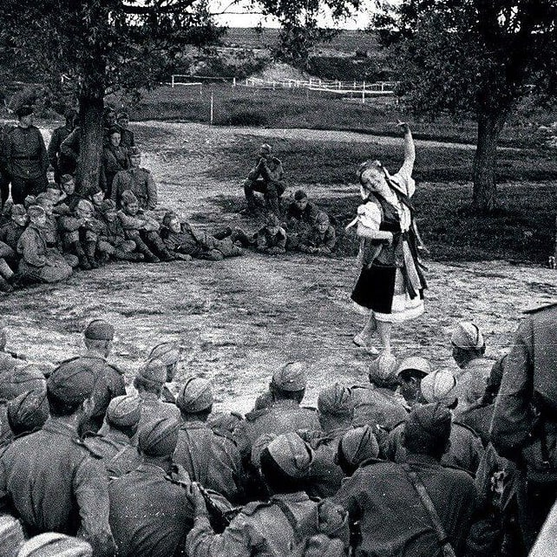
Театр в годы Великой Отечественной войны
Во время Второй мировой войны многие театры и школы в Европе прекратили своё существование.
В СССР театральная жизнь в годы Великой Отечественной войны продолжалась: театры работали в тылу, в блокадном Ленинграде и на фронте.
Ни на один день не прекращало свою работу Ленинградское хореографическое училище.
Notes:
Презентация о деятельности театров в годы Великой Отечественной войны может выглядеть так.

Slide 2
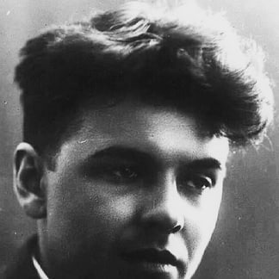
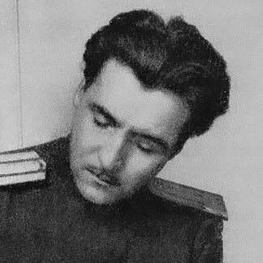
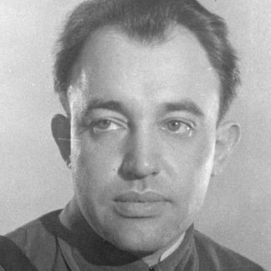
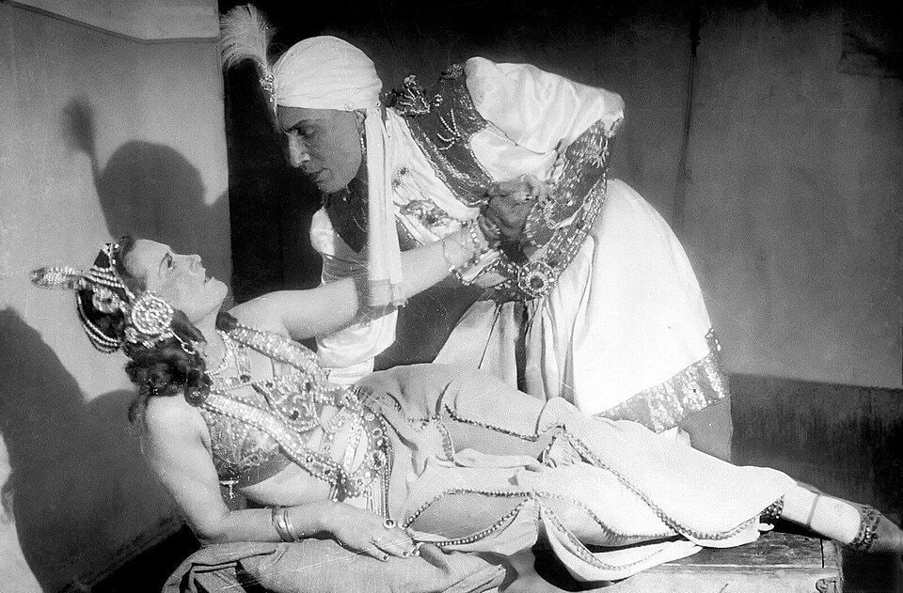
Театры в эвакуации
Л. Леонов
К. Симонов
А. Корнейчук
В тяжелейшие для страны годы театры эвакуировались в тыл и продолжали работать.
Ставились пьесы Л. Леонова, К. Симонова, А. Корнейчука.
В них преобладали патриотические темы.
Театр в эвакуации

Slide 3
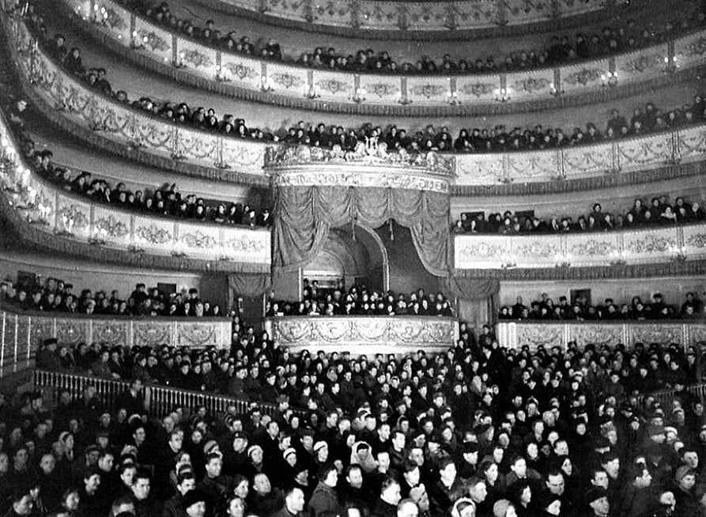
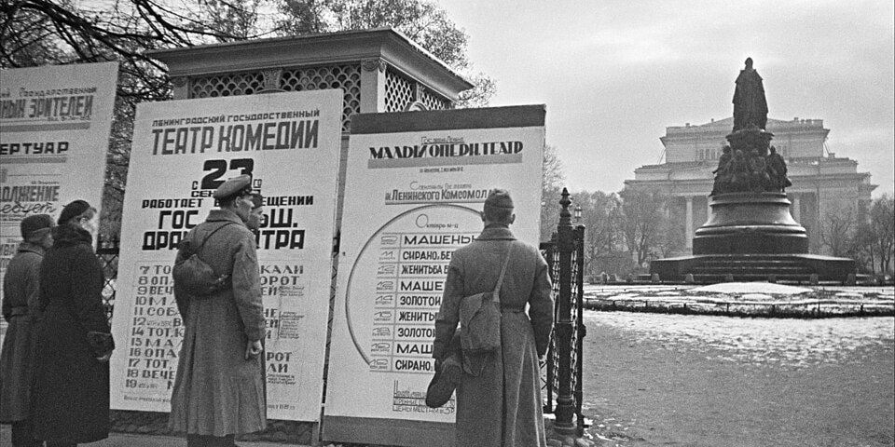
Сцена блокадного Ленинграда
Театры в блокадном Ленинграде собирали полные залы.
Балетные спектакли во время блокады стали одним из главных примеров стойкости духа и силы воли.
Театр в блокадном Ленинграде
Блокадный Ленинград

Slide 4
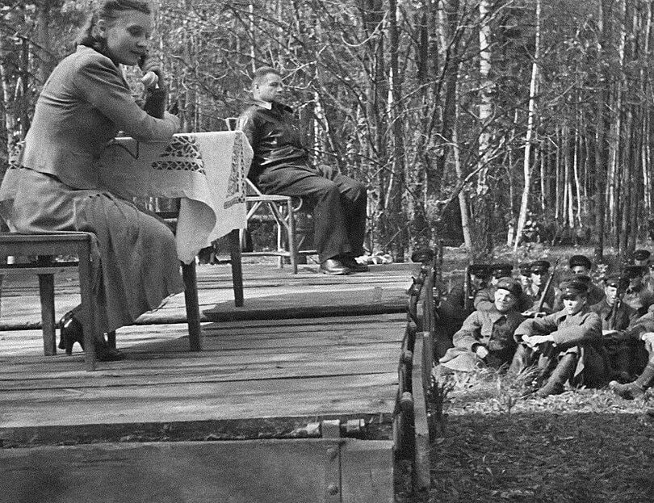
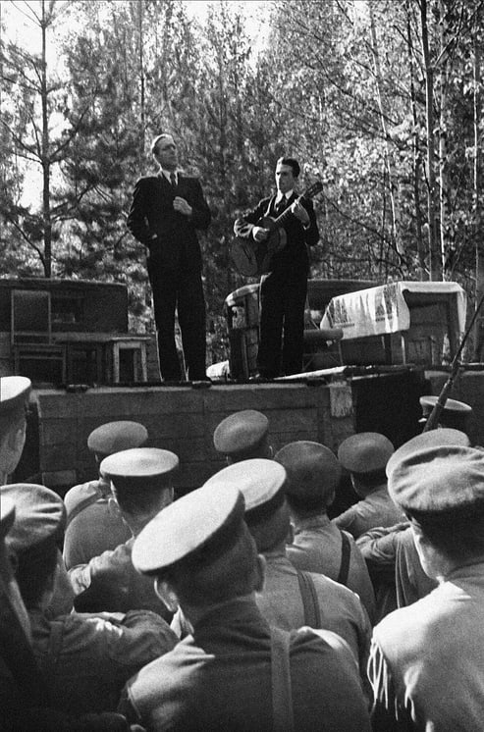
Фронтовые актёрские бригады
Формировались выездные актёрские бригады, которые на всех фронтах выступали перед бойцами.
Многие артисты ведущих советских театров регулярно выезжали на фронт в составе агитбригад.
Актёрская бригада выступает перед бойцами

Slide 5
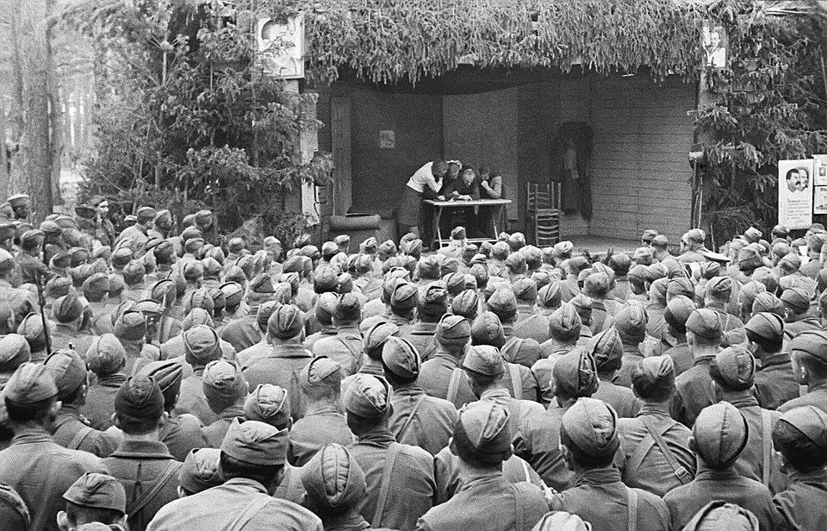
Спектакль в прифронтовой полосе
1943
В 1943 г. артисты филиала академического театра им. Вахтангова выступали в прифронтовой полосе перед бойцами и местными жителями.
Спектакль шёл под открытым небом, зрители стояли плотной толпой.
Артисты театра им. Вахтангова, 1943 г.

Slide 6

Балет на фронте
более 10 тыс.
спектаклей
За годы войны артисты балета дали более 10 тыс. спектаклей.
Их выступления поднимали боевой дух солдат.

Slide 7
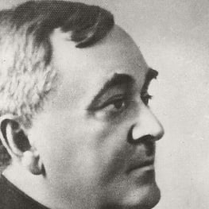


Музыка военных лет
Бойцов и тружеников тыла вдохновляла и песня.
«Священная война»
«Катюша»
«Священная война» (музыка А. Александрова, слова В. Лебедева‑Кумача), написанная в первые дни войны, стала символом борьбы советского народа с врагом.
«Катюша» передаёт чувства, которые объединяли людей во время войны.
А. Александров
музыка
В. Лебедев‑Кумач
слова

Slide 8
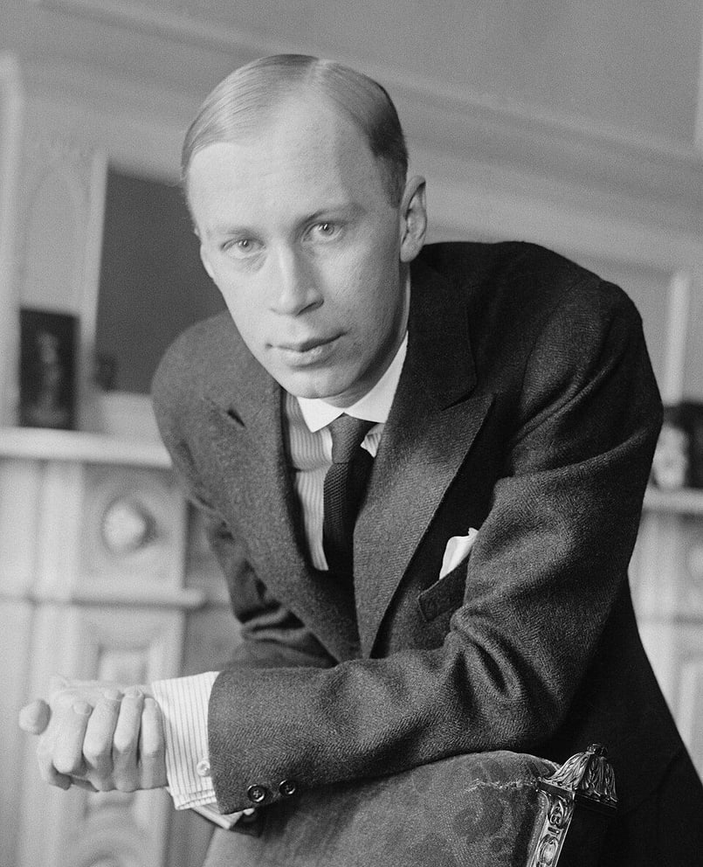

Первая послевоенная премьера
1945
Первой послевоенной балетной премьерой стал балет С. Прокофьева «Золушка».
Зрители увидели его осенью 1945 г.
С. Прокофьев

Slide 9




Итоги
В годы войны театр стал частью общей борьбы народа.
Выступления артистов поднимали боевой дух солдат и поддерживали людей в тылу и в блокадном городе.
Работа театров в годы войны — пример стойкости духа и силы воли.

Slide 10












Источники иллюстраций
Выступление фронтовой концертной бригады, Западный фронт, 1943 г. — фото Б. Ярославцева, Главархив Москвы — CC BY 4.0 — Викисклад, commons.wikimedia.org/wiki/File:History of front culture 02.jpg
Театральные афиши в Ленинграде, октябрь 1941 г. — Анатолий Гаранин, РИА Новости — CC BY‑SA 3.0 — Викисклад, commons.wikimedia.org/wiki/File:RIAN archive 637383 People in front of theater marquee.jpg
Л. Леонов — автор неизвестен — Public domain — Викисклад, commons.wikimedia.org/wiki/File:Leonid Leonov.jpg
Фронтовая бригада артистов МХАТ, Западный фронт, 1942 г. — фото А. Становова, Главархив Москвы — CC BY 4.0 — Викисклад, commons.wikimedia.org/wiki/File:7-1-Frontovaya-brigada-artistov-MHAT-SSSR.jpg
К. Симонов, 1944 г. — фото А. Лесса, Главархив Москвы — CC BY 4.0 — Викисклад, commons.wikimedia.org/wiki/File:Konstantin Simonov 1944.jpg
Фронтовая бригада артистов МХАТ, 1942 г., второй снимок — фото А. Становова, Главархив Москвы — CC BY 4.0 — Викисклад, commons.wikimedia.org/wiki/File:7-2-Frontovaya-brigada-artistov-MHAT-SSSR.jpg
А. Корнейчук, 1942 г. — автор неизвестен — Public domain — Викисклад, commons.wikimedia.org/wiki/File:Александр Евдокимович Корнейчук, 1942 год.jpg
Актёры Московского театра оперетты в спектакле во время эвакуации, 1942—1943 гг. — фото Г. Аргиропуло, Главархив Москвы — CC BY 4.0 — Викисклад, commons.wikimedia.org/wiki/File:4-3-Akteri-Teatra-operetti.jpg
Артисты Театра им. Е. Вахтангова выступают перед фронтовиками, 1943 г. — фото Л. Доренского, Главархив Москвы — CC BY 4.0 — Викисклад, commons.wikimedia.org/wiki/File:3-Artisti-teatra-imeni-E-Vahtangova.jpg
Зрители на спектакле Ленинградского театра музыкальной комедии, 1942 г. — Сергей Струнников — Public domain — Викисклад, commons.wikimedia.org/wiki/File:Ленинград блокадный. Зрители в театре музыкальной комедии.jpg
А. Александров — автор неизвестен — Public domain — Викисклад, commons.wikimedia.org/wiki/File:A B Alexandrov.jpg
С. Прокофьев — Bain News Service — Public domain — Викисклад, commons.wikimedia.org/wiki/File:Sergei Prokofiev circa 1918 over Chair Bain.jpg

